Slide 1
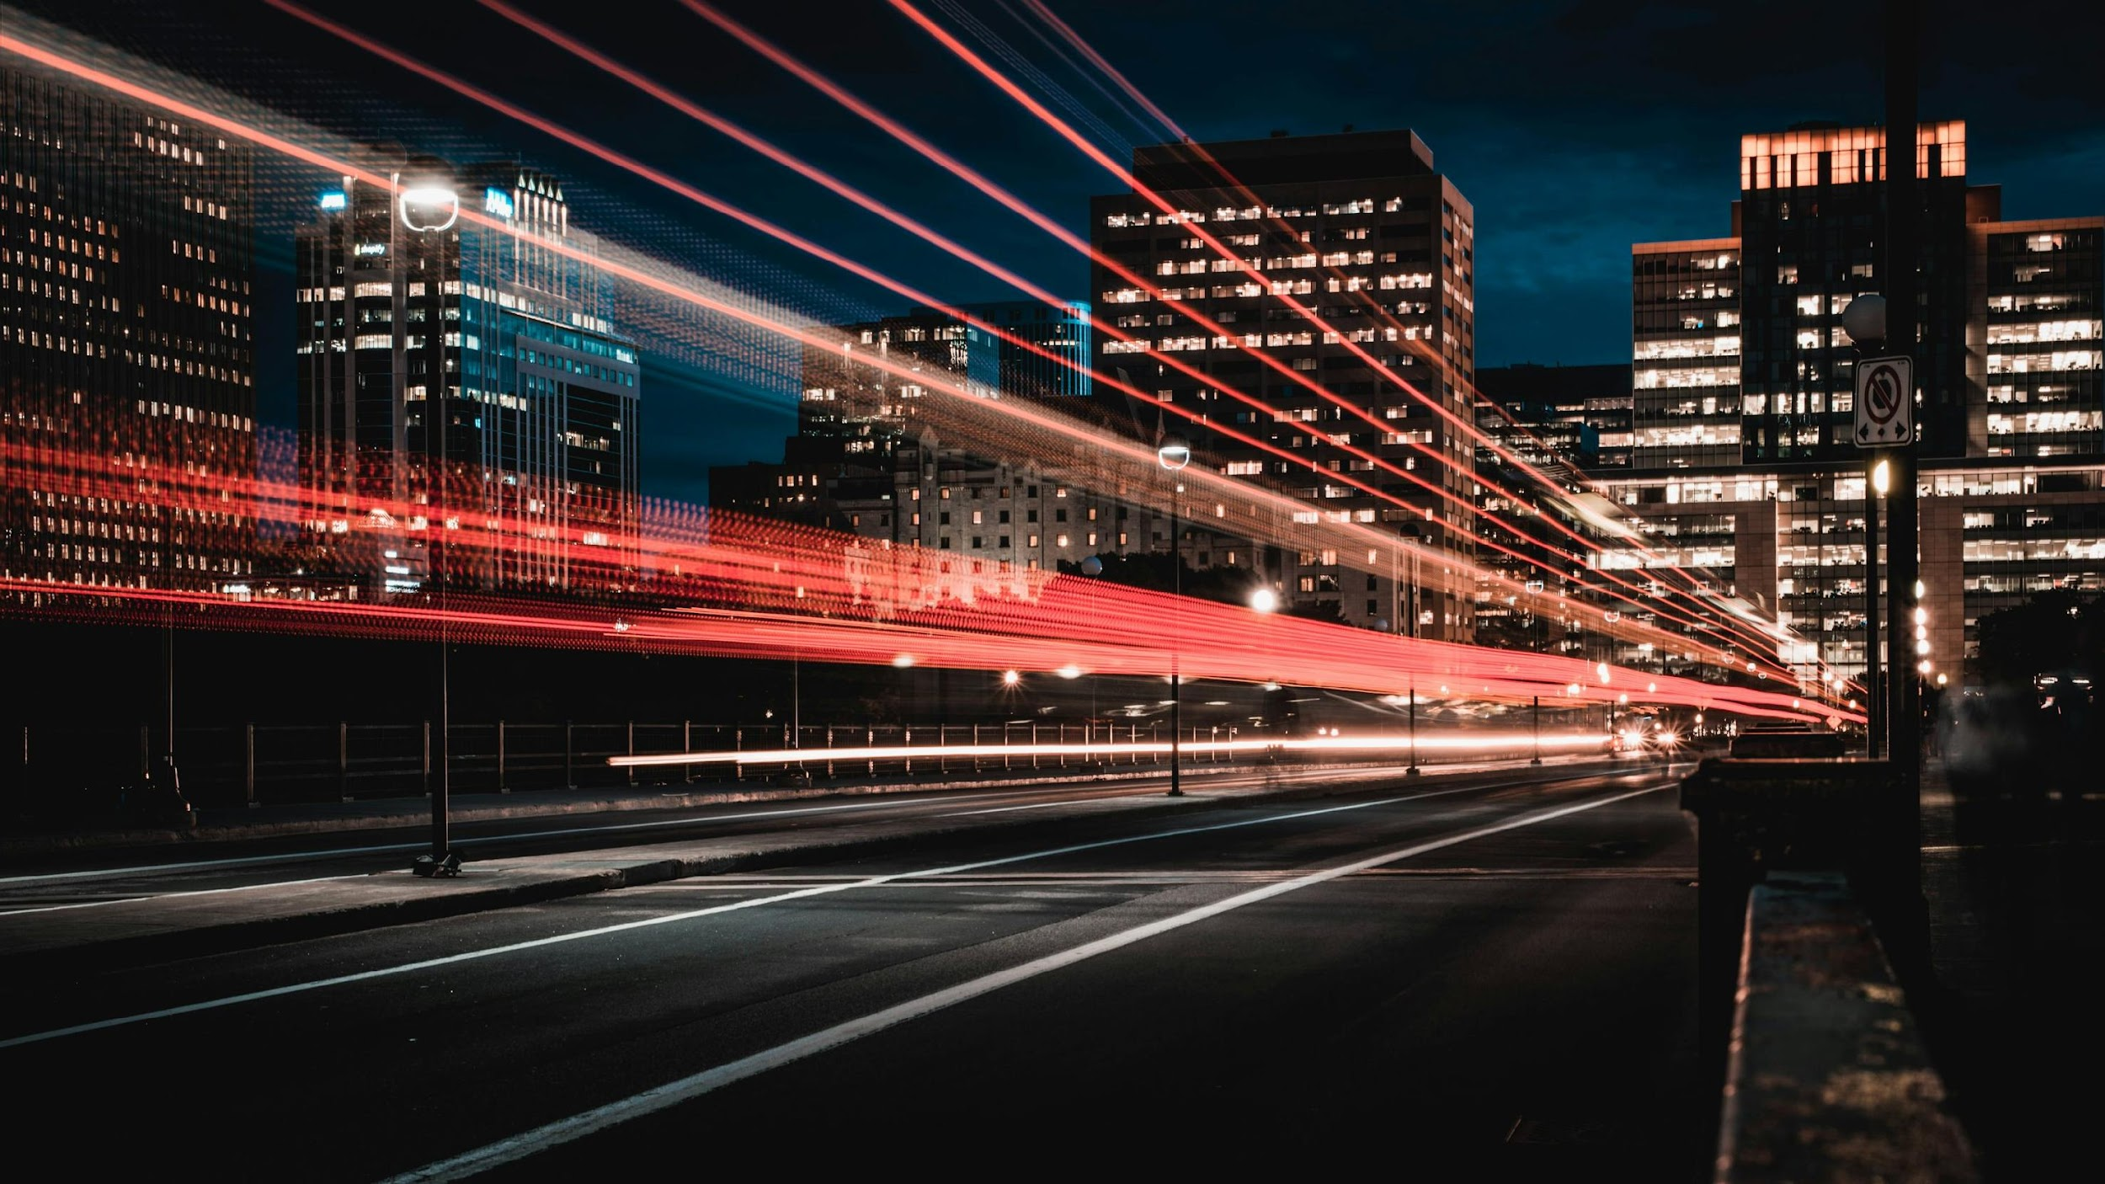
КЕЙС: КАК МЫ ПОВЫСИЛИ ЗНАНИЕ БРЕНДА HERBALIFE БЕЗ ИСПОЛЬЗОВАНИЯ ТВ

Slide 2
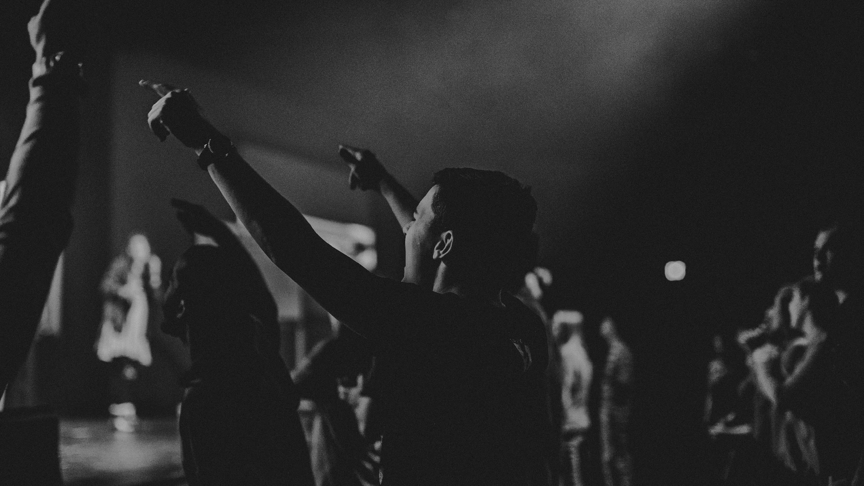
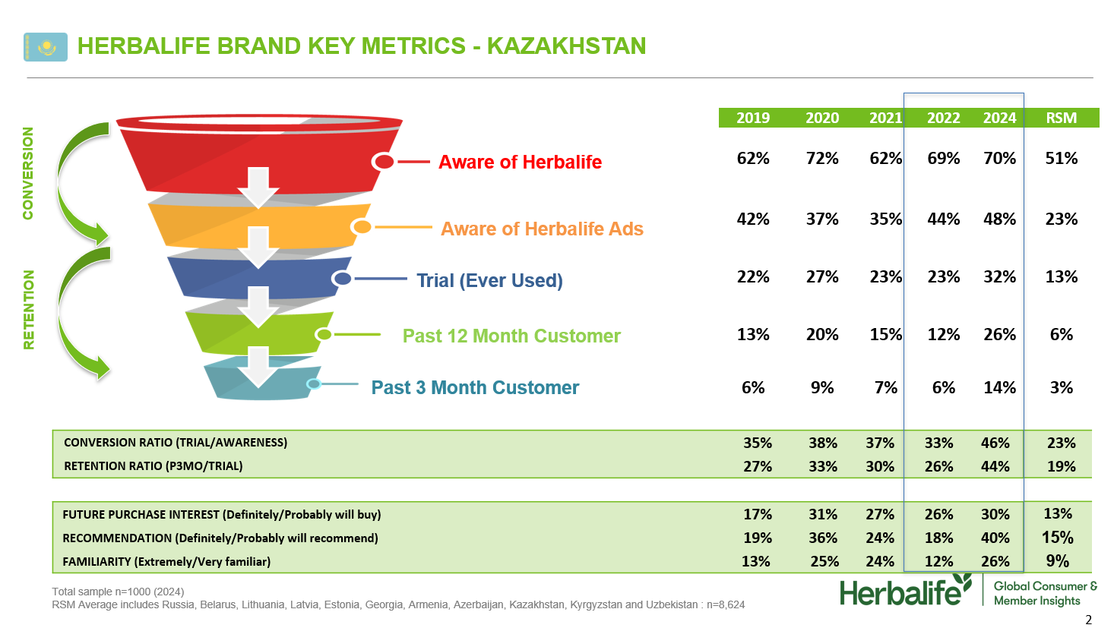
ВВОДНАЯ ИНФОРМАЦИЯ
Клиент: Herbalife, международная компания специализированного питания, реализующая свою продукцию методом прямых продаж.
Цель: Прирастить знание бренда на 20% после нескольких лет падения уровня знания и потребления.
ГЕО: Казахстан, Узбекистан

Slide 3
ЧЕЛЛЕНДЖ
На рынках Казахстана и Узбекистана исторически наиболее охватным инструментом была ТВ-реклама, она же и единственный канал продвижения с признанной рынком технологией измерения аудиторных показателей с помощью продуктов индустриального измерителя - компании KResearch/Kantar.
А что, если бюджет клиента недостаточен для продвижения на ТВ?
С таким вызовом мы столкнулись в 2024 году, когда Herbalife решил вырастить знание бренда в Казахстане и Узбекистане после нескольких лет падения уровня знания и потребления.
Нам предстояло найти другие каналы с более низким порогом бюджета, через которые можно коммуницировать с аудиторией бренда и достичь охвата, достаточного для необходимого повышения знания бренда. И доказать, что это можно сделать и без ТВ.

Slide 4
ЦЕЛИ KPI
В условиях ограниченного бюджета, не используя ТВ достичь значимых показателей по росту знания бренда у аудитории, для коммуникации с которой типичной является TV-first стратегия
Рост знания бренда до 70% в Казахстане и Узбекистане
Cost-эффективный уровень охвата по модели Diminishing Returns (уровень, когда охват начинает расти медленнее, чем стоимость за каждый следующий % охвата)
Определить cost-эффективный уровень охвата в Digital для оптимизации затрат
Сквозной охват в Digital + Digital Out Of Home 70% аудитории в Казахстане и Узбекистане при частоте 6,81 (суммарный объем целевой аудитории в этих 2х странах - более 14 миллионов человек)
Обеспечить целевой уровень охвата с помощью бесшовной связки Digital и Digital Out Of Home

Slide 5
BIG IDEA
Построение сквозного охвата через синергию Digital и Digital Out Of Home на основе Big Data и О2О позволит бренду значимо вырастить знание без использования ТВ.

Slide 6
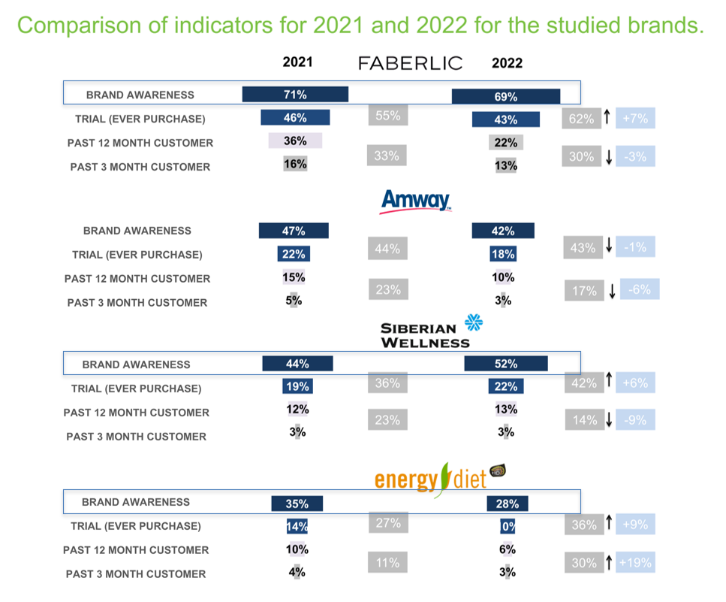
ПРОБЛЕМА
Стандартный медиа-подход для подобных запусков базируется либо на основе индустриальных данных, либо на бенчмарках по приросту знания у конкурентов от их рекламных активаций.
Но ближайшие конкуренты Herbalife - Faberlic, Oriflame, Tiens, Amway, Эвалар, Siberian Wellness, LR health, Energy diet, Leovit, Solgar с 2020 года не проводили масштабных активаций.
Это делало невозможным планирование кампании с бенчмарком по приросту знания на основе их объемов продвижения и медиамикса для построения эффективного продвижения с высокой точностью прогнозирования.
Наружная реклама с точки зрения охвата аудитории не измерялась в принципе, а возможности аудиторного планирования в digital были ограничены несколькими локальными площадками.

Slide 7
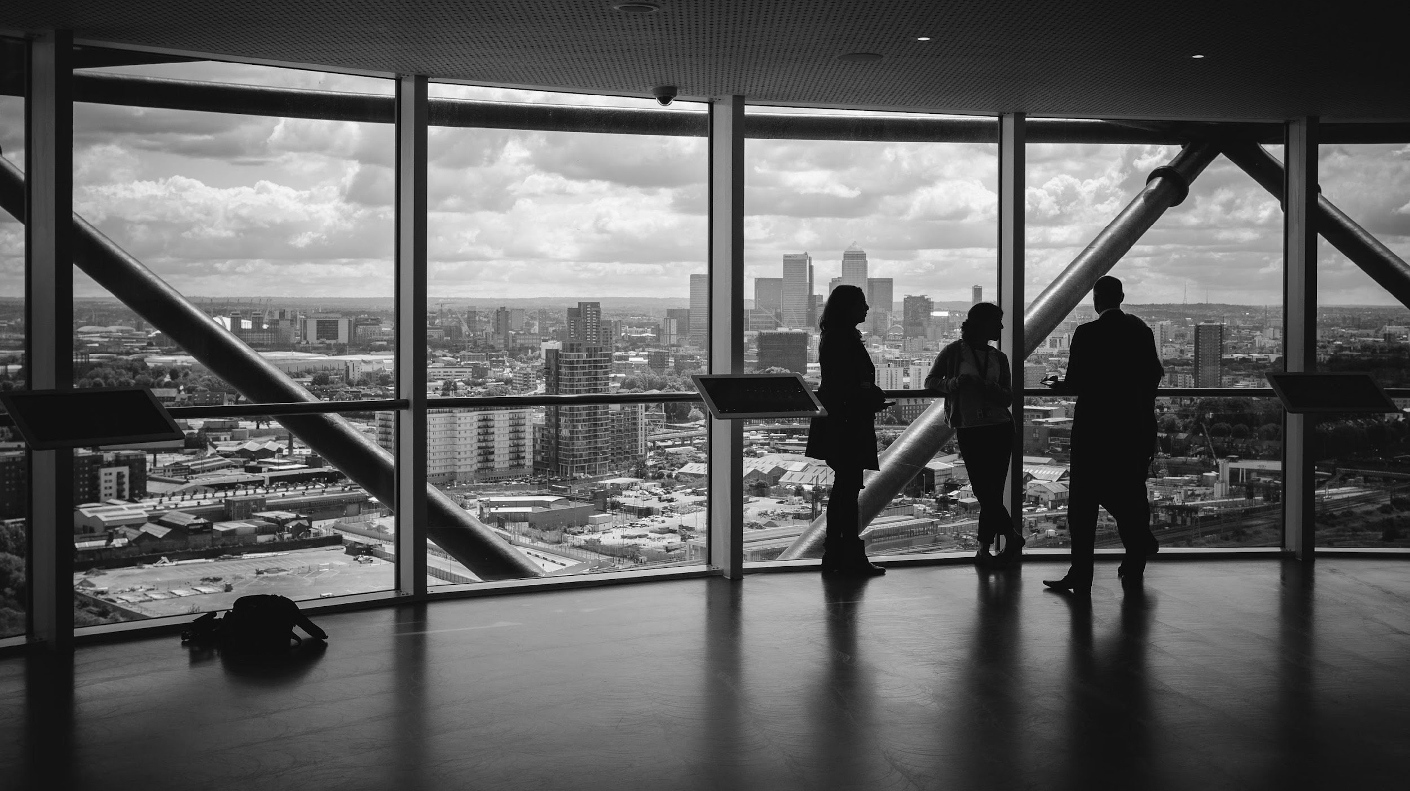
Женщины и мужчины 18-64 лет, ориентированные на wellness и ЗОЖ, со средним и выше среднего доходом.
Gen Z & Millennials: ориентированы на wellness и активный образ жизни.
Gen X (35-54): интересуются поддержанием здоровья.
Lifestyle: занятые профессионалы, спортсмены, любители фитнеса.
ЦЕЛЕВАЯ АУДИТОРИЯ

Slide 8
БАРЬЕРЫ
РЕШЕНИЕ
связать Digital Out Of Home с Digital через ретаргетинг, обеспечив бесшовную коммуникацию, тем самым повысив доверие более старшей аудитории к Digital
аудитория старшего возраста привыкла к ТВ и наружной рекламе, но трудно достижима в Digital

Slide 9
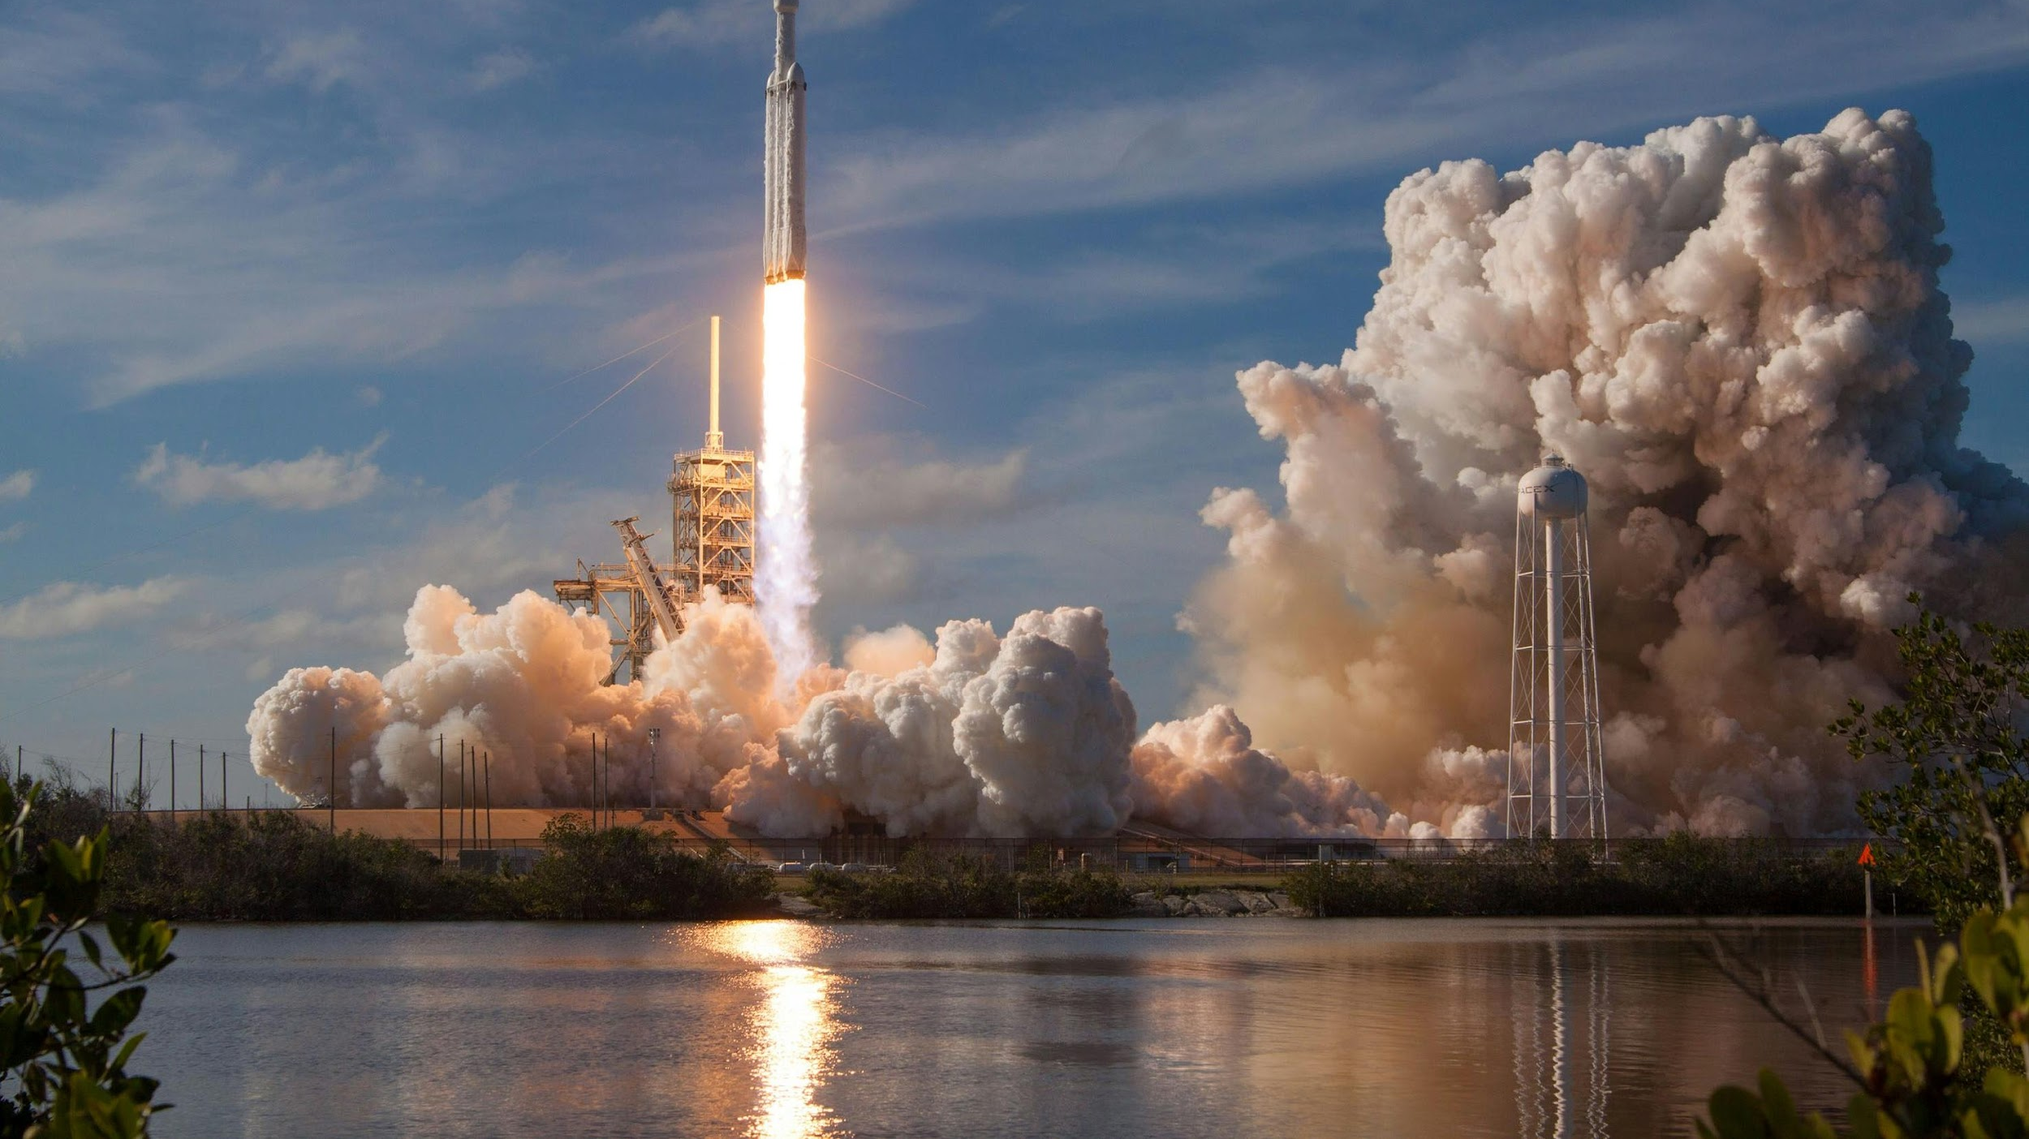
МЕДИА
ИННОВАЦИЯ!

Slide 10
Экосистема инновационных продуктов для построения измеримого сквозного охвата аудитории, для которой привычным является TV-first потребление:
Digital Curves Modelling, собственный инструмент агентства: Big Data-анализ накопленных рекламных кампаний для точного прогноза охвата в Digital.
Programmatic DOOH (METER): измерение Digital Out Of Home-охвата на агрегированных данных мобильных приложений, отслеживающих геолокацию и соц.дем. профили пользователей.
O2O-кампания: ретаргетинг увидевших рекламу на щитах в Meta/TikTok. Digital + Digital Out Of Home, спланированные как единое пространство для бесшовной коммуникации.

Slide 11
DIGITAL CURVES MODELLING
Подход к определению охвата по модели
Diminishing Returns в Digital
Если на рынке нет инструмента для планирования cost-эффективного охвата в digital и нет релевантных данных для анализа, мы решили создать СОБСТВЕННЫЙ инструмент и проанализировать большие данные на основе ПРОВЕДЕННЫХ НАМИ рекламных кампаний со схожей целевой аудиторией и media kpi за всю историю работы.
С помощью линейной регрессии инструмент агентства помогает выявить зависимость отклика медиа KPI от бюджета, давая мощное преимущество в оптимизации рекламных стратегий.
В процессе планирования рекламной кампании для Herbalife мы использовали его для построения кривых накопления охвата целевой аудитории (Cover Build Up) и для нахождения такого уровня бюджета, после которого охват начинает расти медленнее, чем сам бюджет (эффект Diminishing Returns).
Это открывает новые горизонты для точного планирования в Digital и напоминает правила игры на ТВ, где каждая инвестиция в рекламные усилия имеет четко прослеживаемый эффект.
Голубой - охват целевой аудитории
Красный - прирост охвата целевой аудитории
Зеленый - прирост цены за охват целевой аудитории
Желтый - кост-эффективный объем инвентаря

Slide 12
РЕАЛИЗАЦИЯ
Этап 1: Планирование Digital
Этап 2: Programmatic DOOH
Этап 3: O2O-кампания
Разработали собственный инструмент Digital Curves Modelling для расчёта оптимального охвата в Digital через анализ накопленных данных рекламных кампаний с похожей аудиторией.
После планирования на основе больших данных запустили охватную кампанию в Digital с использованием DV360 (Google, YouTube), BYYD programmatic и соц.сетей Meta и TikTok.
В наружной рекламе использовался таргетинг по целевой аудитории с помощью технологии Meter от Geomotive, анализирующей данные мобильных приложений с отслеживанием геолокации и социальных профилей пользователей.
Ролики показывались на экранах только в моменты максимального скопления целевой аудитории, а оплата взималась не за показ, а за контакт с ней.
Herbalife стали первыми, кто применил такую модель закупки в Казахстане.
Для оценки охвата и синергии между programmatic Digital Out Of Home и Digital (О2О-кампания) использовалась технология Meter от Geomotive.
После завершения кампании в наружной рекламе мы загрузили уникальные идентификаторы телефонов в Meta и TikTok, запустив ретаргетинг с высоким мэтчингом (более 50%).
Это позволило точно оценить дополнительный охват и эффективность кампании.

Slide 13
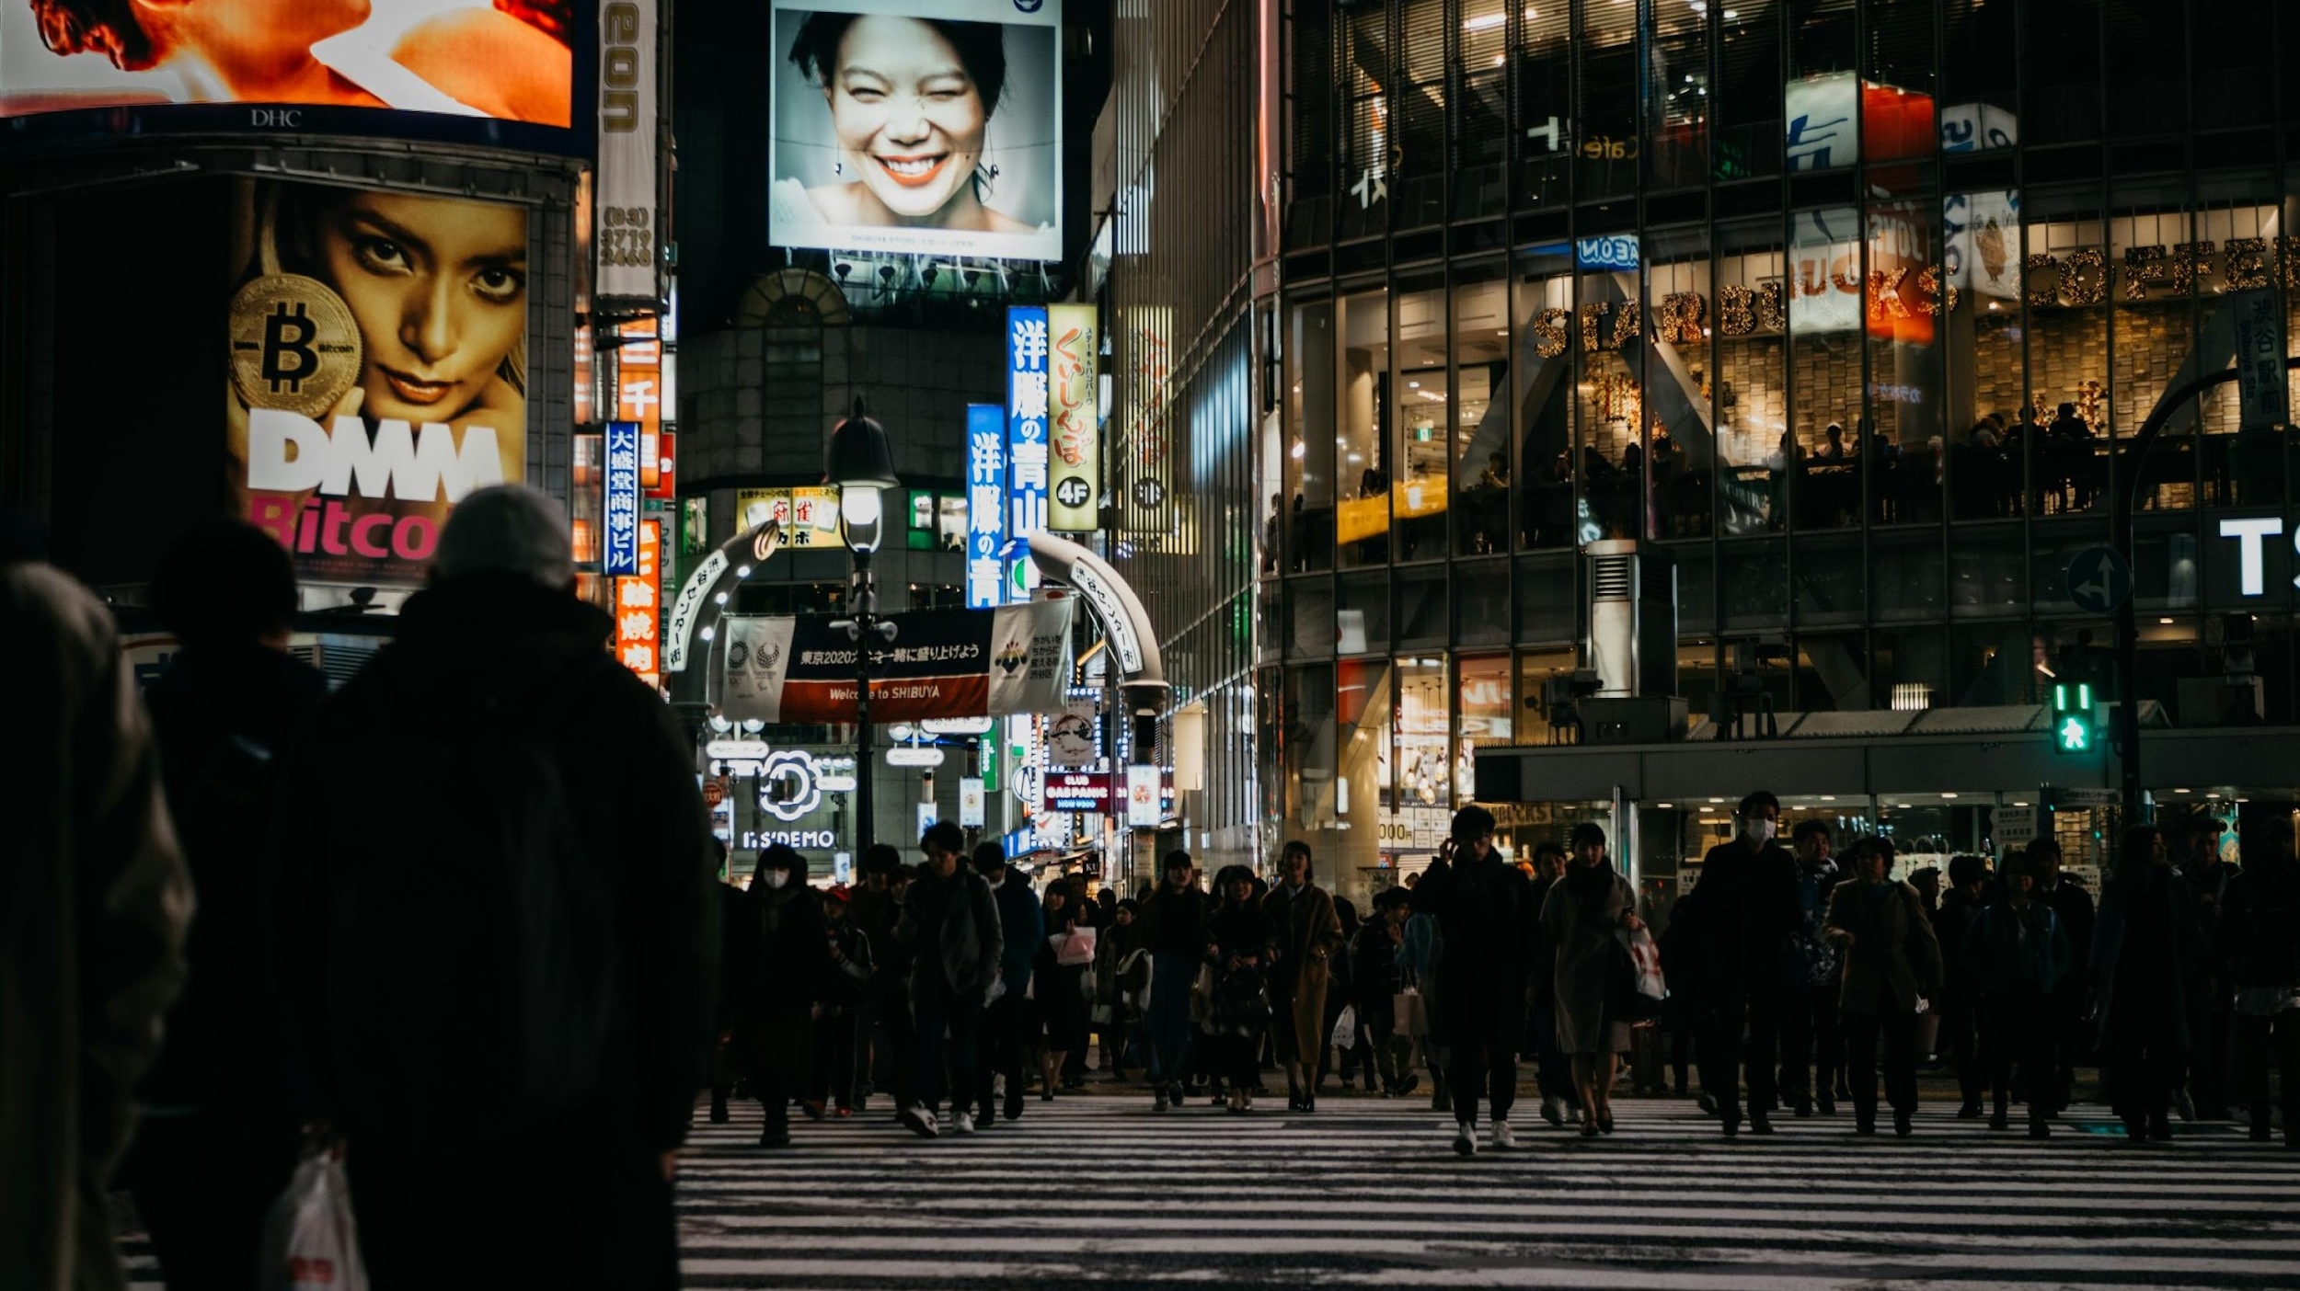
РЕАЛИЗАЦИЯ
Захват внимания
реклама в DV360 (Google, YouTube), BYYD programmatic и соцсетях Meta, TikTok.
Расширение охвата
просмотр рекламы в Digital Out Of Home
Ретаргетинг
в Meta и Tiktok на тех, кто видел рекламу в DOOH

Slide 14
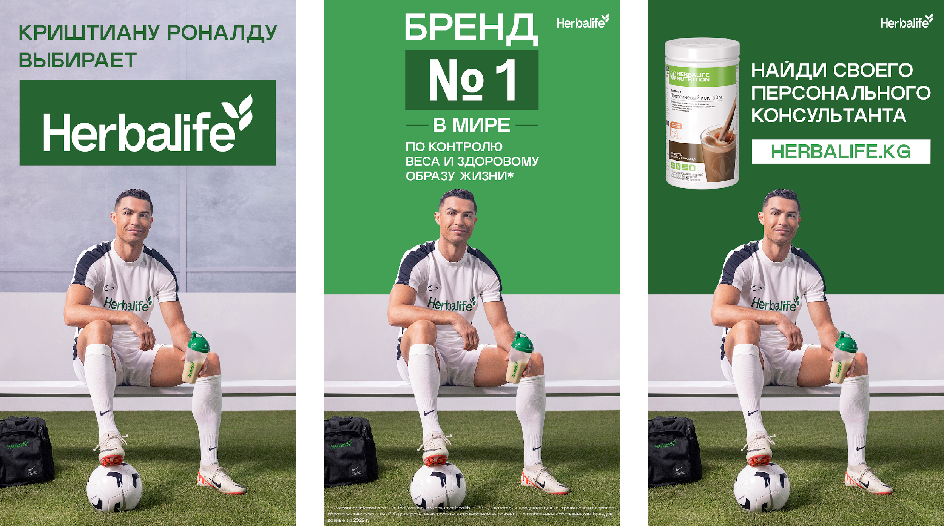

Slide 15
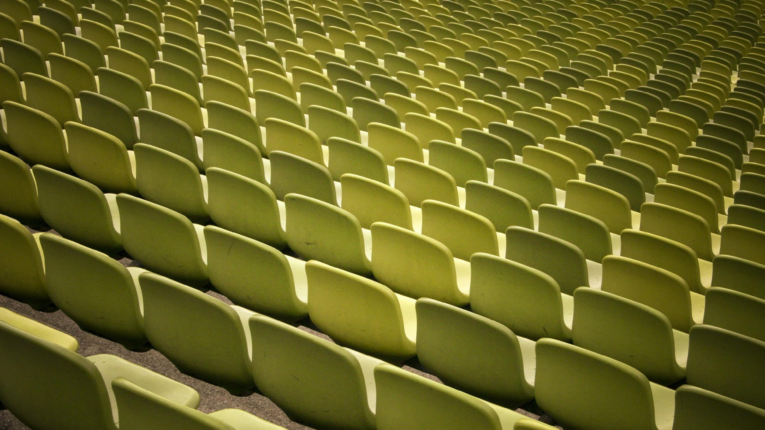
РЕЗУЛЬТАТ
УЗБЕКИСТАН
КАЗАХСТАН
+212%
+1,4%
рост знания бренда в Казахстане (69% → 70%)
рост знания бренда в Узбекистане (24% → 75%)
+1471%
+65,7%
пробные покупки
рост пробной покупки
+3100%
+116%
покупки за последние 3 месяца
покупки за последние 3 месяца

Slide 16
РЕЗУЛЬТАТ
Herbalife первым в категории доказал, что можно добиться роста без ТВ.
Мы создали бесшовную O2O-модель, объединив Digital и Digital Out Of Home с ретаргетингом в соц.сетях.
Big Data-планирование через Digital Curves Modelling обеспечило точность, а технология Geomotive Meter впервые позволила измерить Digital Out Of Home-охват и ретаргетировать аудиторию в Meta и TikTok с мэтчингом >50%.
Мы задали новый стандарт в медиа, доказав, что Digital и Digital Out Of Home могут заменить ТВ.
Наш инструмент дал возможность наращивать охват, равный ТВ, но
в 2 раза дешевле!*
*Аналогичный охват на ТВ с такой же частотой контакта по оценке агентства стоил бы в 2 раза дороже.

